Slide 1

Doradca obywatelski
Zadanie finansowane w ramach projektu ze środków budżetu państwa przez Miasto Biała Podlaska

Slide 2

Pojęcie doradcy obywatelskiego
Pojęcie doradcy obywatelskiego jest związane przede wszystkim z nieodpłatnym poradnictwem obywatelskim
Doradcą obywatelskim jest osoba, która udziela różnego rodzaju porad obywatelskich

Slide 3

Jakimi sprawami przede wszystkim zajmuje się doradca obywatelski?
Doradca świadczy w szczególności porady dla osób zadłużonych i porady z zakresu spraw mieszkaniowych oraz zabezpieczenia społecznego.

Slide 4

Nieodpłatne poradnictwo obywatelskie
Doradcami obywatelskimi mogą być osoby o różnym wykształceniu, ponieważ katalog specjalizacji poradnictwa obywatelskiego jest bardzo szeroki
Takie poradnictwo mogą świadczyć osoby mające wykształcenie wyższe

Slide 5

Jaki kierunek można skończyć by zostać doradcą obywatelskim?
Doradztwo obywatelskie obejmuje wiele specjalizacji, dlatego są to tylko przykładowe kierunki studiów po których można świadczyć takie usługi
Mogą być to: prawo, psychologia, pedagogika, politologia, praca socjalna, profilaktyka społeczna, socjologia, dziennikarstwo, kulturoznawstwo.

Slide 6

Jaki jest niezbędny warunek do spełnienia?
UWAGA: Doradcą może być tylko osoba, która ukończyła odpowiednie szkolenie lub ma zaświadczenie o odpowiedniej wiedzy i doświadczeniu
Niezbędne jest ukończenie szkolenia, które przygotuje nas do pełnienia funkcji doradcy, a następnie zdanie egzaminu
Bez tego nie możemy świadczyć nieodpłatnego poradnictwa obywatelskiego, nawet jeśli posiadamy wykształcenie wyższe
Wyjątkiem od tej zasady jest sytuacja, w której osoba posiada doświadczenie w świadczeniu poradnictwa obywatelskiego i uzyskała zaświadczenie potwierdzające posiadanie wiedzy i umiejętności w tym zakresie wydane przez odpowiednią instytucje

Slide 7
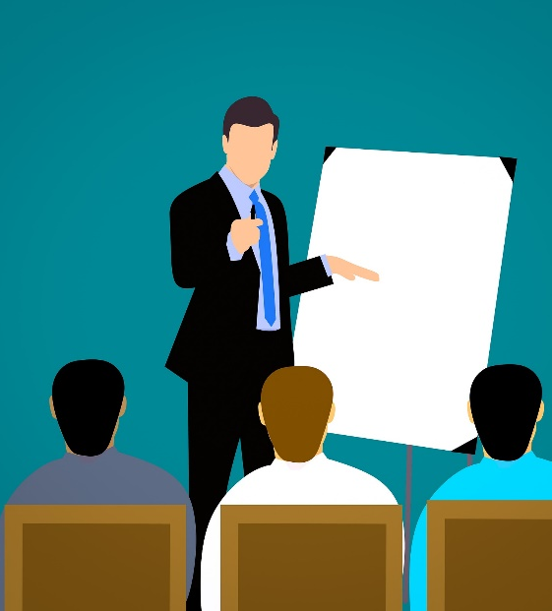
Jak wygląda szkolenie z zakresu poradnictwa obywatelskiego?
Cały kurs trwa 70 godzin. Można go podzielić na 3 etapy:
15 godzin – zajęcia z metodyki pracy doradcy
20 godzin- zagadnienia związane z poradnictwem osób zadłużonych
35 godzin szkolenia merytorycznego może zostać poświęcone tematyce zabezpieczenia społecznego, spraw mieszkaniowych, dziedziczenia, własności oraz różnych dziedzin prawa

Slide 8

Czego można się nauczyć na kursie?
W ramach 70-godzinowego szkolenia na doradcę odbywa się wiele ciekawych kursów. Ich tematyka to m.in..
Korzystanie z pomocy społecznej + Egzekucja komornicza
Szkolenie podstawowe z poradnictwa obywatelskiego
Prawa konsumenta
Poradnictwo dla osób doświadczających przemocy w rodzinie
Pokonywanie trudności w pracy doradcy poradnictwa obywatelskiego
Wsparcie dla osób zagrożonych utratą zatrudnienia i bezrobotnych

Slide 9
Czy takie szkolenie jest bezpłatne?
Nie, za szkolenie łącznie z egzaminem się płaci.
Jednym z podmiotów uprawnionych do prowadzenia tego typu szkoleń jest Związek Biur Porad Obywatelskich – na ich stronie internetowej można znaleźć informacje na temat kursów, ich cen oraz miejsc, w których są prowadzone.
Link: https://zbpo.org.pl/

Slide 10
Jak zostać doradcą w 3 krokach
Ukończyć studia wyższe
Odbyć 70-godzinne szkolenie przygotowawczego
Zdać egzamin, który daje uprawnienia do pełnienia funkcji doradcy obywatelskiego

Slide 11
Pamiętajmy!
Pomaganie innym jest pracą trudną szczególnie ze względu na to, że mogą występować różne sytuacje i problemy, na które nie jesteśmy przygotowani. Dlatego bardzo ważne jest by doradca był wyposażony w odpowiednią wiedzę i umiejętności.
W tym celu co najmniej raz w roku doradca jest zobowiązany do odbycia kursów doszkalających.

Slide 12

Co obejmuje kurs doszkalający?
Obejmuje co najmniej 8 godzin zajęć z zakresu praktycznych aspektów związanych ze świadczeniem poradnictwa obywatelskiego, w tym dotyczących poszczególnych jego dziedzin.

Slide 13

Czy kursy doszkalające są obowiązkowe?
TAK. Jest to obowiązek ustawowy, bo doradca uczęszczał na kursu doszkalające.
Po zakończeniu kursu doszkalającego podmiot prowadzący kurs wydaje zaświadczenie potwierdzające uczestnictwo w kursie doszkalającym.

Slide 14

O czym warto pamiętać?
Nieodpłatna pomoc prawna również jest formą doradztwa obywatelskiego, ale nie każda osoba może ją pełnić. Do tego należy mieć odpowiednie wykształcenie zawodowe.

Slide 15
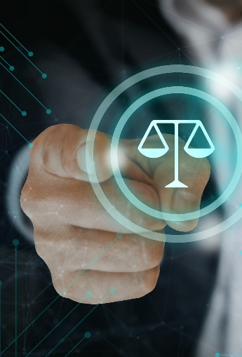
Nieodpłatna pomoc prawna
Doradcami w zakresie nieodpłatnej pomocy prawnej mogą być:
adwokaci
radcy prawni
aplikanci adwokaccy lub radcowscy
doradca podatkowy – w zakresie prawa podatkowego, z wyłączeniem spraw podatkowych związanych z prowadzeniem działalności gospodarczej;
osoba z wykształceniem prawniczym po uzyskaniu tytułu magistra prawa i spełniająca odpowiednie wymagania
mediator w zakresie nieodpłatnej mediacji.

Slide 16
Źródła
Ustawa z dnia 5 sierpnia 2015 r. o nieodpłatnej pomocy prawnej, nieodpłatnym poradnictwie obywatelskim oraz edukacji prawnej

